Slide 1

Gospodarka odpadami 2024
Gmina Kleszczewo
Komisja Rolnictwa i Ochrony Środowiska – 21.05.2025 r.
Sesja Rady Gminy Kleszczewo – 28.05.2025 r.

Slide 2
Przetarg na odbiór, transport i zagospodarowanie odpadów komunalnych z terenu Gminy Kleszczewo
Umowa nr 271/5/2023 zawarta 29.05.2023 r.
Wykonawca – PreZero Dolny Śląsk Sp. z o.o., podwykonawca – PUK A. Zys
Okres 24 miesięcy (prawo opcji – 6 miesięcy)
Wartość 7 480 728 zł
Obecnie trwa nowa procedura przetargowa

Slide 3
Realizacja usług dodatkowych
Dodatkowe zlecenie PUK A. Zys odbiór choinek (01.02.2024 r.)
Odbiór przeterminowanych leków z aptek – ZUK Mosina
PSZOK – porozumienie z Gminą Swarzędz
Dodatkowa zbiórka wielkogabarytów na terenie Oczyszczalni ścieków w Nagradowicach
Kontynuacja projektu „Elektryczne śmieci” - MB Recycling
z siedzibą w Kielcach przy ul. B. Głowackiego 4A lok. 15 (tzw. czerwony pojemnik ustawiony na parkingu w Tulcach przy ul. Poznańskiej na małogabarytowy zużyty sprzęt elektryczny i elektroniczny oraz baterie i akumulatory)

Slide 4
Liczba mieszkańców objęta systemem gospodarki odpadami
Jednostka terytorialna | Liczba osób ujęta w deklaracjach | Liczba osób wg USC | % mieszkańców objętych deklaracjami
2022 | 11 005 | 9 950 | 110,6 %
2023 | 11 353 | 10 261 | 110,6 %
2024 | 11 635 | 10 615 | 109,6 %

Slide 5
Deklaracje
Rok | Suma deklaracji | Deklaracje złożone w danym roku (w tym korekty, zmiany liczby mieszkańców i wygaszenia) | Wezwania do złożenia deklaracji lub korekty deklaracji
2022 | 3307 | 810 | 57
2023 | 3454 | 508 | 21
2024 | 3563 | 444 | 9

Slide 6
Zwolnienia
Rok | Liczba kompostowników | Suma zezwoleń za kompostowniki | Liczba nieruchomości objętych KDR | Suma zwolnień KDR
2022 | 435 | 39.336,00 | 31 (50 osób) | 21.105,00
2023 | 431 | 38.436,00 | 30 (51 osób) | 22.540,00
2024 | 423 | 37.754,00 | 33 (57 osób) | 23.905,00

Slide 7
Masa odpadów (przetarg i PSZOK)
Rok | Rodzaje odpadów w Mg
 | Zmieszane | BIO | Papier | Tworzywa sztuczne | Szkło | Odpady problemowe
2022 | 2249,34 | 1435,9 | 304,08 | 369,54 | 219,76 | 129,891
2023 | 2216,90 | 1451,66 | 243,66 | 392,08 | 220,34 | 175,412
2024 | 2439,78 | 1575,00 | 181,14 | 475,041 | 277,49 | 236,816

Slide 8

2022 2023 2024
428 kg 414 kg 435 kg

Slide 9
Poziom ograniczania masy odpadów komunalnych ulegających biodegradacji przekazywanych do składowania w roku 2024
Gmina Kleszczewo w 2024 roku osiągnęła wymagany poziom ograniczania masy odpadów komunalnych ulegających biodegradacji przekazywanych do składowania
Poziom masy odpadów komunalnych ulegających biodegradacji przekazywanych do składowania w 2024 roku w stosunku do masy tych odpadów wytworzonych w 1995 roku wyniósł 0%.

Slide 10
Poziom przygotowania do ponownego użycia i recyklingu odpadów komunalnych
Rok | 2021 | 2022 | 2023 | 2024 | 2025 | 2026 | 2027 | 2028 | 2029 | 2030 | 2031 | 2032 | 2033 | 2034 | 2035 i za każdy kolejny rok
Dopuszczalny poziom | 20% | 25% | 35% | 45% | 55% | 56% | 57% | 58% | 59% | 60% | 61% | 62% | 63% | 64% | 65%
Osiągnięty poziom przygotowania do ponownego użycia i recyklingu odpadów komunalnych dla Gminy Kleszczewo w 2024 roku wyniósł 48,16 %.

Slide 11
Poziom składowania odpadów komunalnych i odpadów pochodzących z przetwarzania odpadów komunalnych
Osiągnięty poziom składowania odpadów komunalnych i odpadów pochodzących z przetwarzania odpadów komunalnych przez Gminę Kleszczewo w 2024 roku wyniósł 0,23 %.

Slide 12
Rodzaj usługi-kosztów | Koszt
 | 2022 | 2023 | 2024
Dochody przypisane z tytułu opłaty za gospodarowanie odpadami komunalnymi | 5 352 295,49 zł | 5 671 051,00 zł | 6 036 756,82 zł
Odbiór i transport zmieszanych odpadów komunalnych oraz odbiór, transport i zagospodarowanie odpadów ulegających biodegradacji oraz odpadów komunalnych zbieranych w sposób selektywny | 3 081 515,49 zł | 3 222 191,20 zł | 3 270 843,70 zł
Zagospodarowanie zmieszanych odpadów komunalnych | 756 178,40 zł | 357 073,20 zł | 556 242,40 zł
Prowadzenie PSZOK | 204 511,95 zł | 439 899,18 zł | 489 504,36 zł
Prowadzenie punktów odbioru przeterminowanych leków z aptek | 2 832,84 zł | 2 544,48 zł | 2 544,48 zł
Organizacja zbiórki ZSEE/innych odpadów/dzikie wysypiska | 634,12 zł | 295,47 zł | 5 310,70 zł
Obsługa administracyjna systemu | 243 553,62 zł | 266 647,64 zł | 262 251,84 zł
Edukacja ekologiczna w zakresie prawidłowego postępowania z odpadami komunalnymi | 1 533,50 zł | 1 436,28 zł | 29 961,68 zł
ZM GOAP | 301 830,15 zł

Slide 13
Upomnienia
Rok | Liczba upomnień | Kwota zaległości | Koszty upomnień | Odsetki | Razem | Zapłacone
2022 | 161 | 79 343,25 | 2 432,00 | 179,00 | 81 954,24 | 58 762,00
2023 | 403 | 194 795,30 | 5 968,00 | 1 513,00 | 202 276,30 | 138 774,83
2024 | 125 | 100 253,95 | 1 904,00 | 3 305,00 | 105 462,95 | 72 226,89

Slide 14
Edukacja ekologiczna
www.kleszczewo.pl
Samorząd
Sprzątanie lasu
Dni UE na terenie ZK w Kleszczewie
Dni Gminy – wymiana elektrośmieci na rośliny
Akcja edukacyjna w przedszkolu
„ZOSTAŃ POŁAWIACZEM ODPADÓW”
Projekt „ELEKTRYCZNE ŚMIECI”

Slide 15
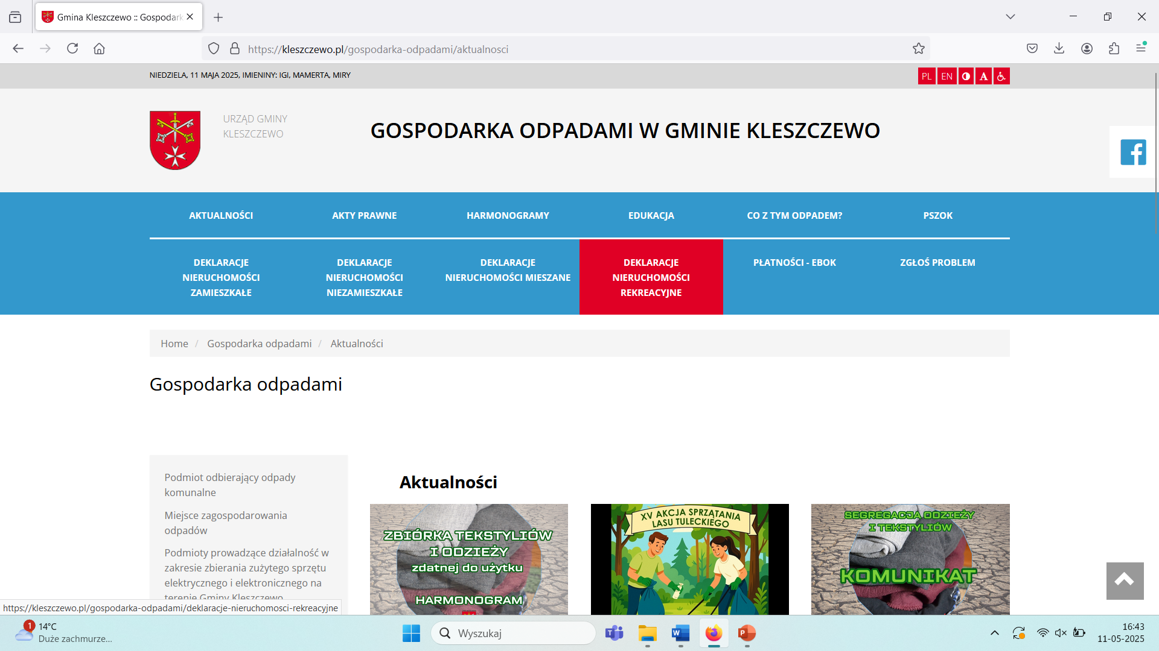
Zakładka GOSPODARKA ODPADAMI na www.kleszczewo.pl

Slide 16
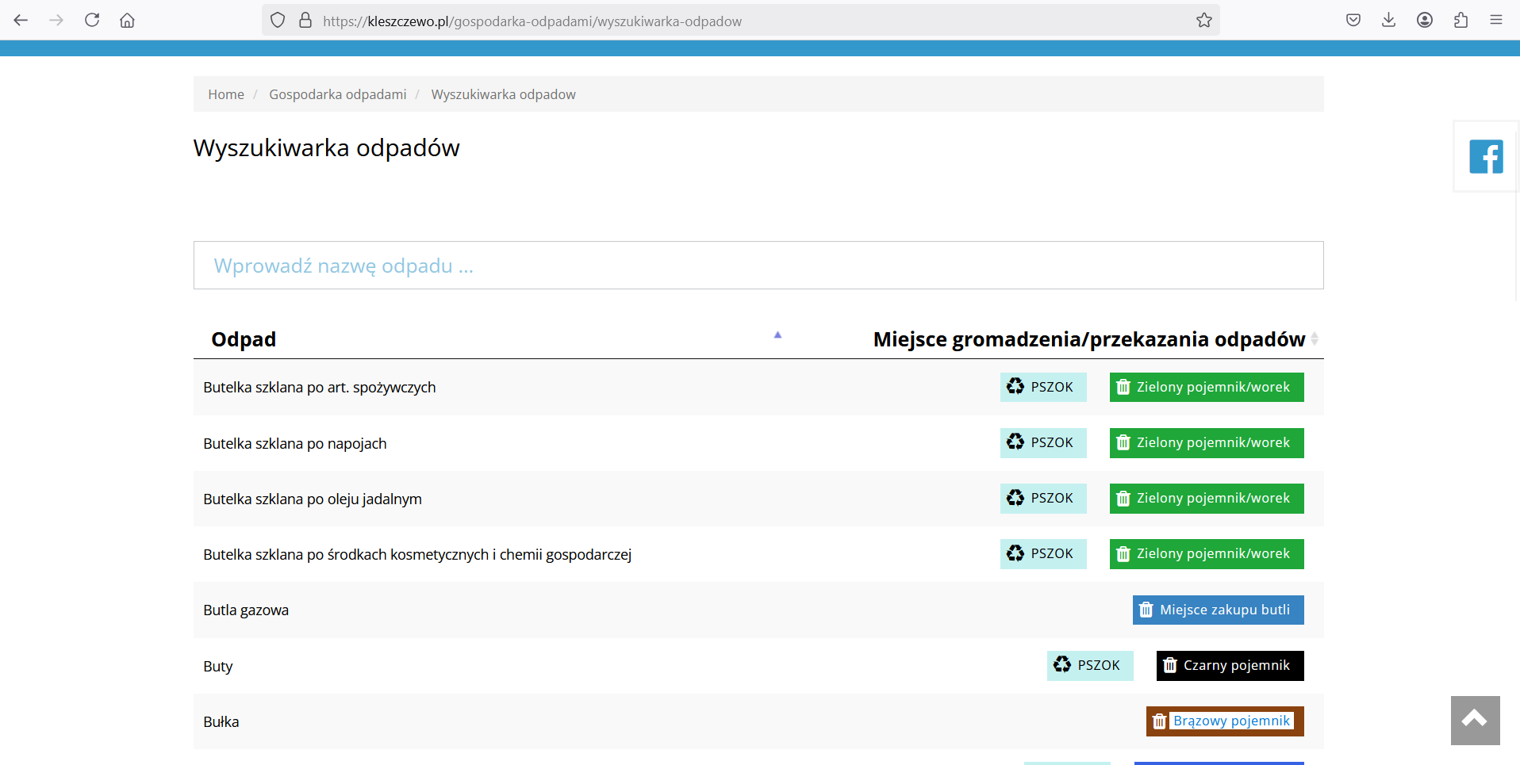
Wyszukiwarka

Slide 17
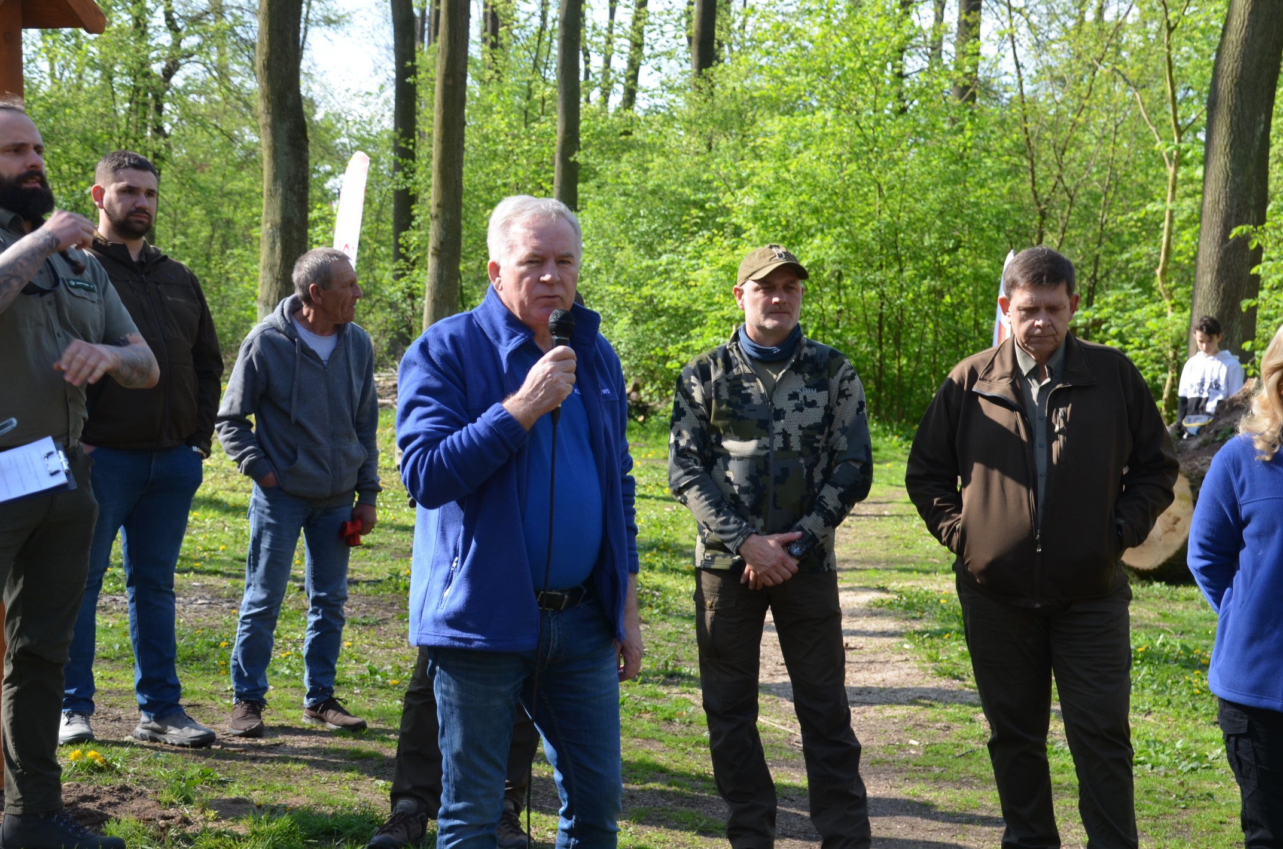

Slide 18
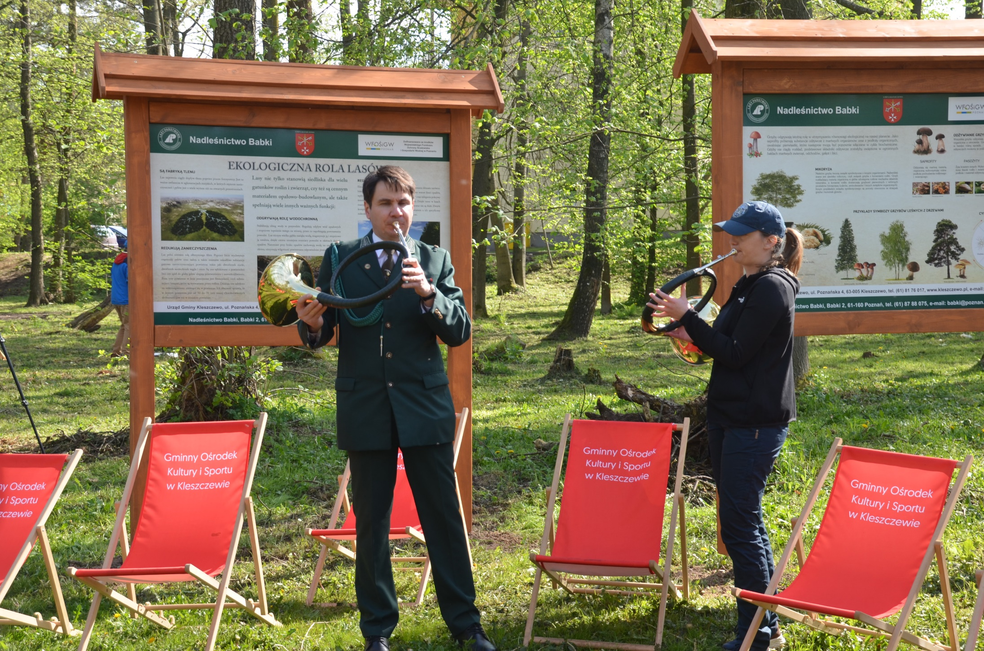

Slide 19
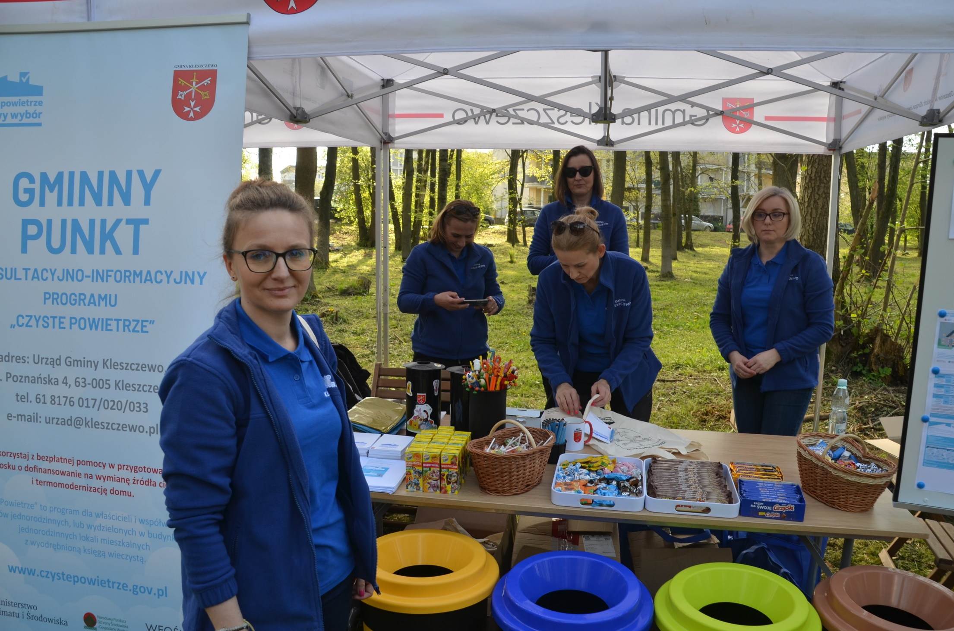

Slide 20
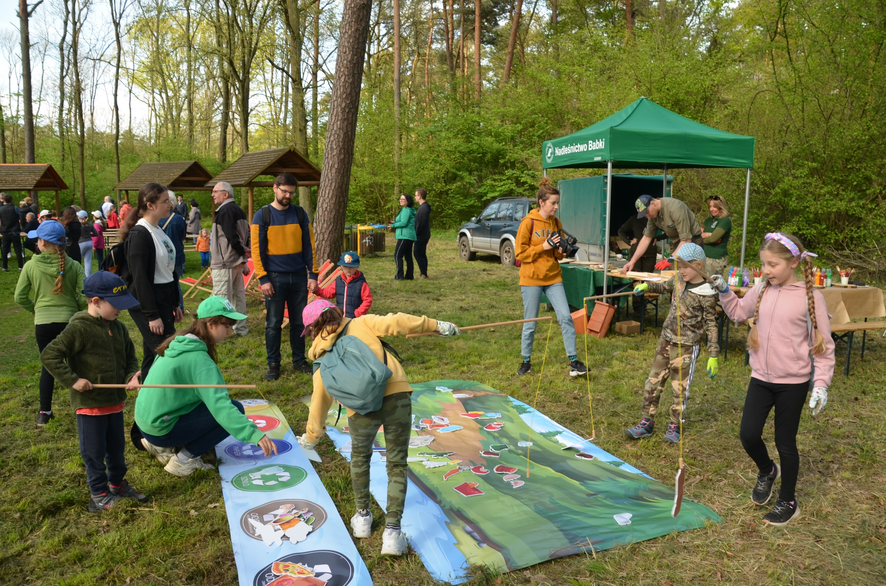

Slide 21
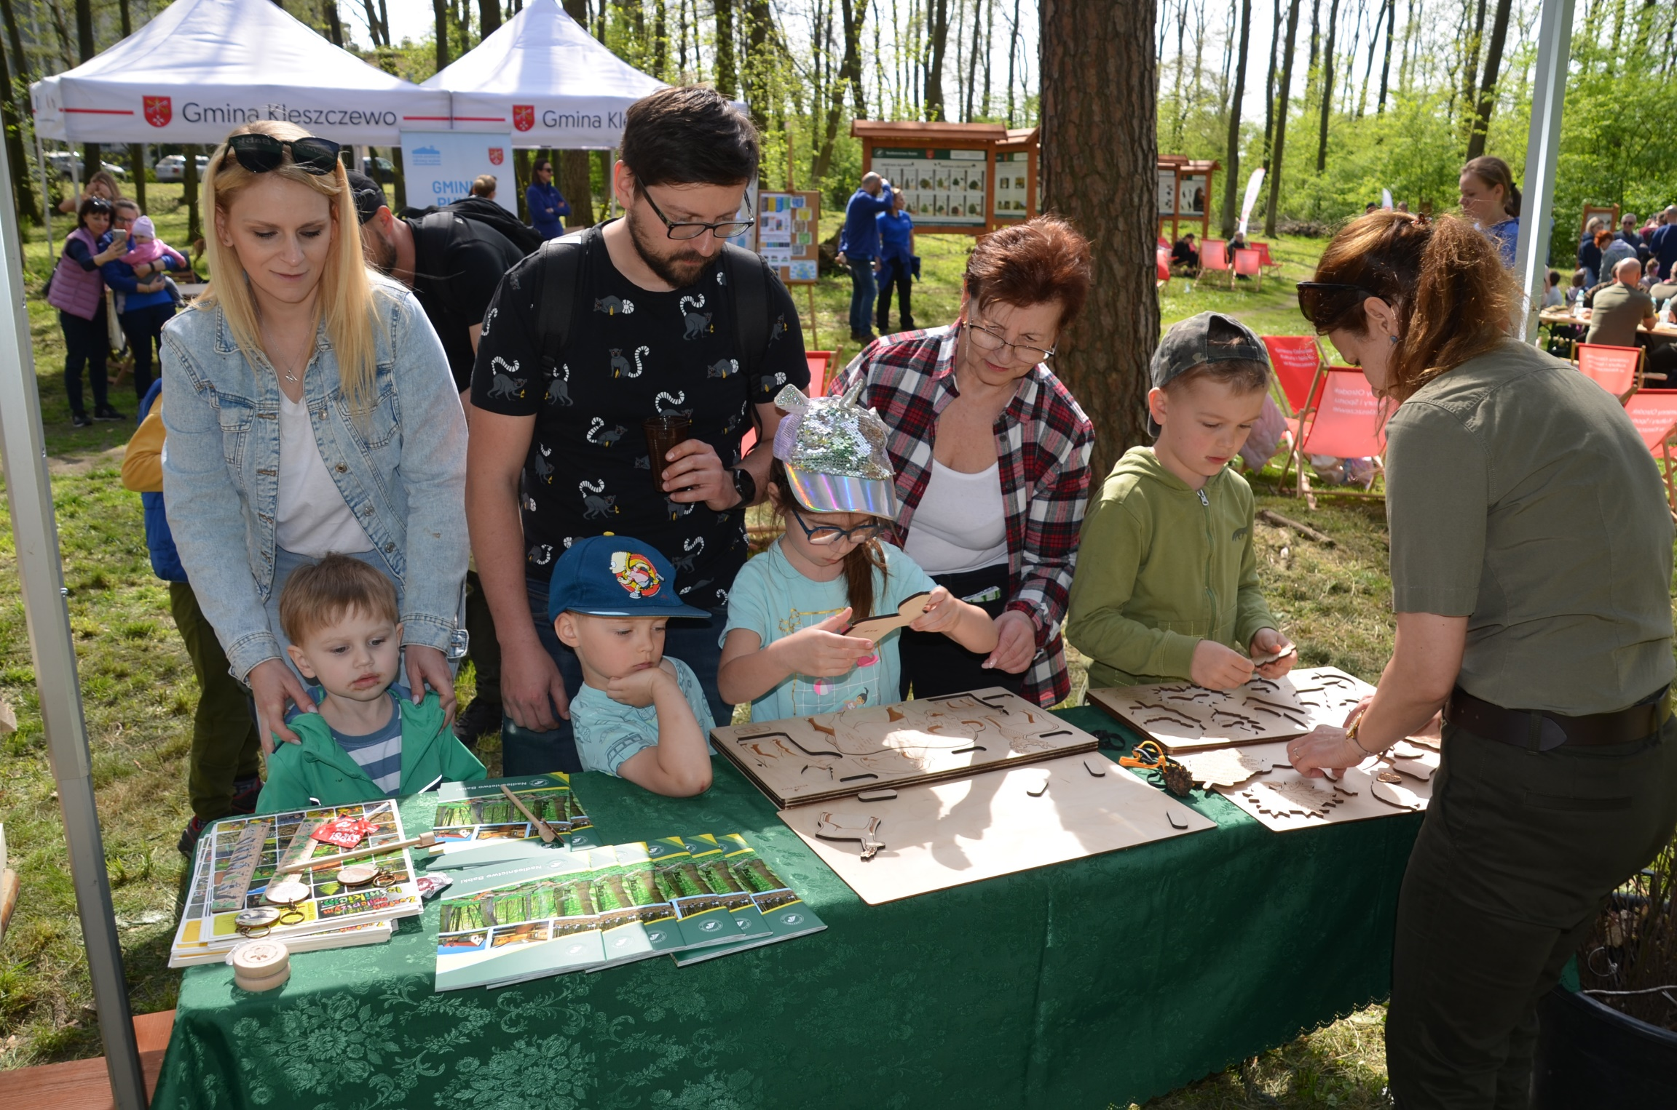

Slide 22
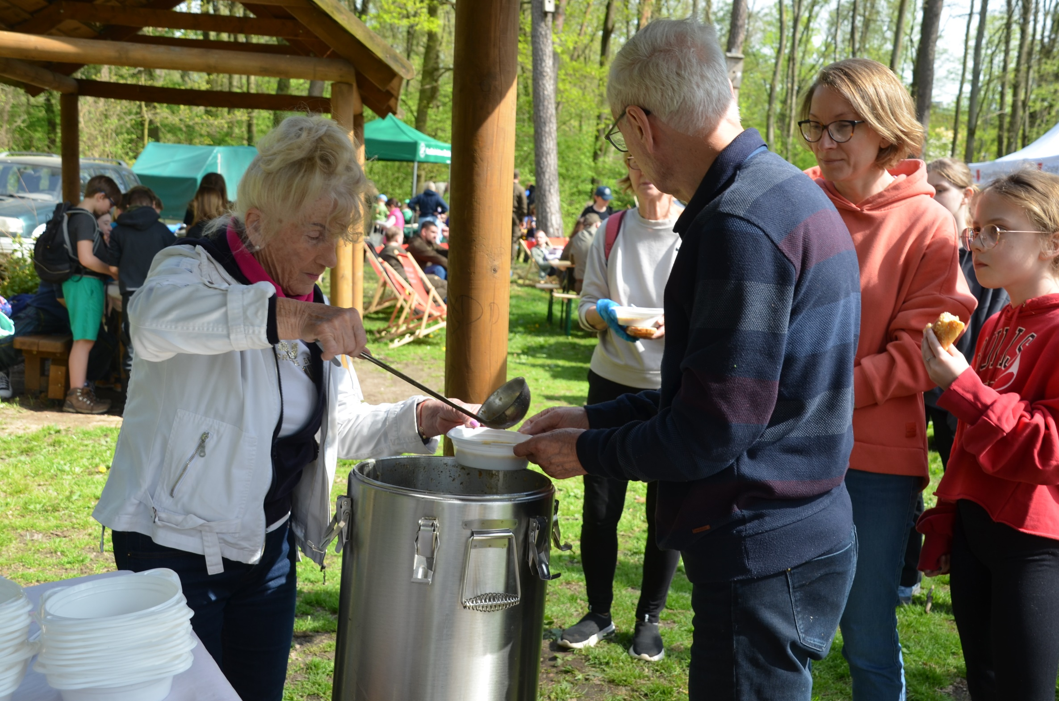
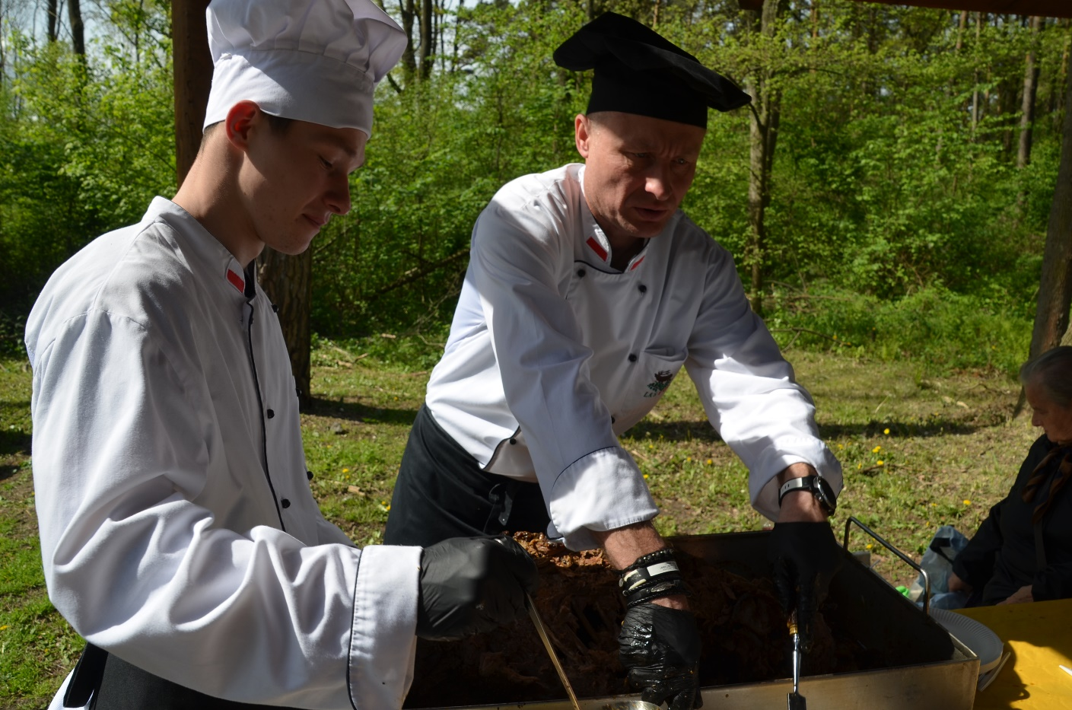

Slide 23


Slide 24
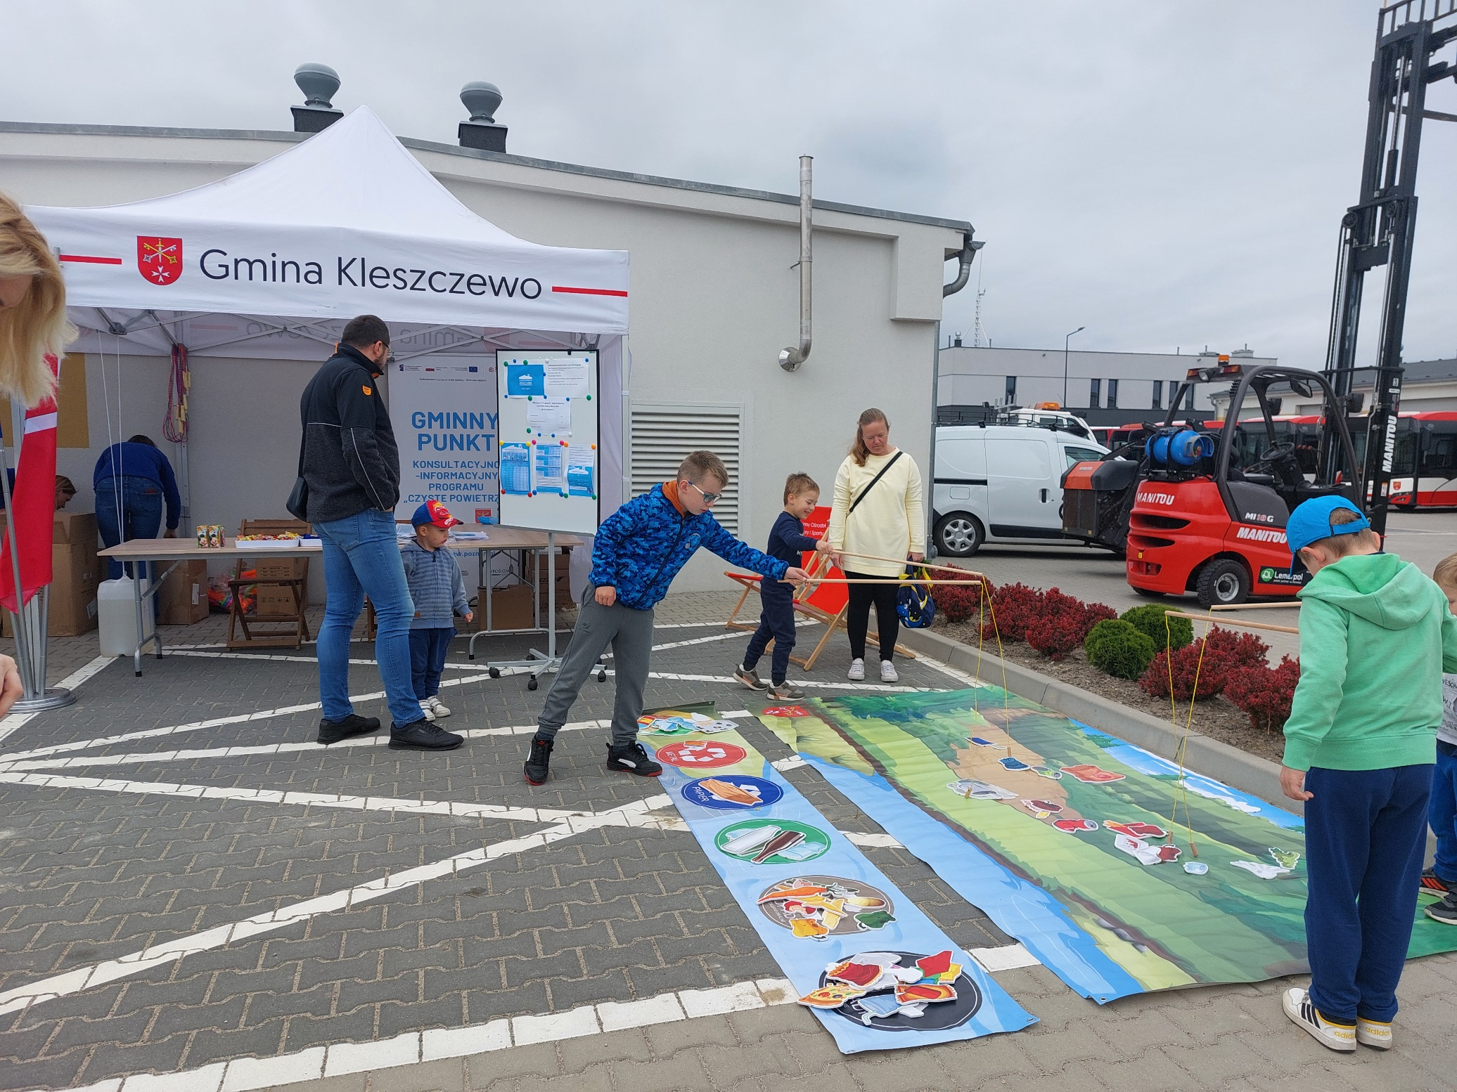

Slide 25
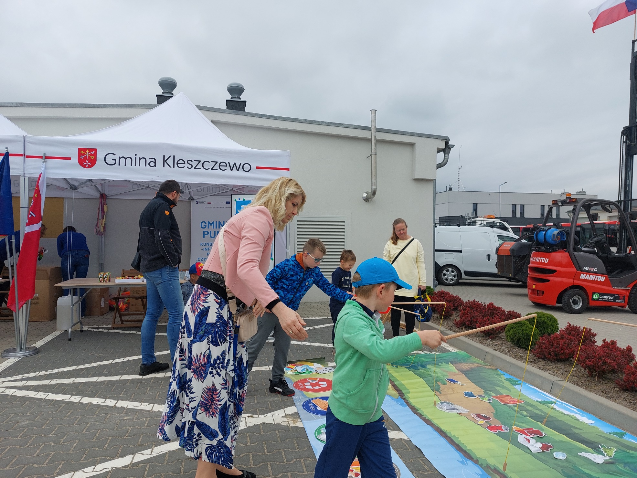


Slide 26
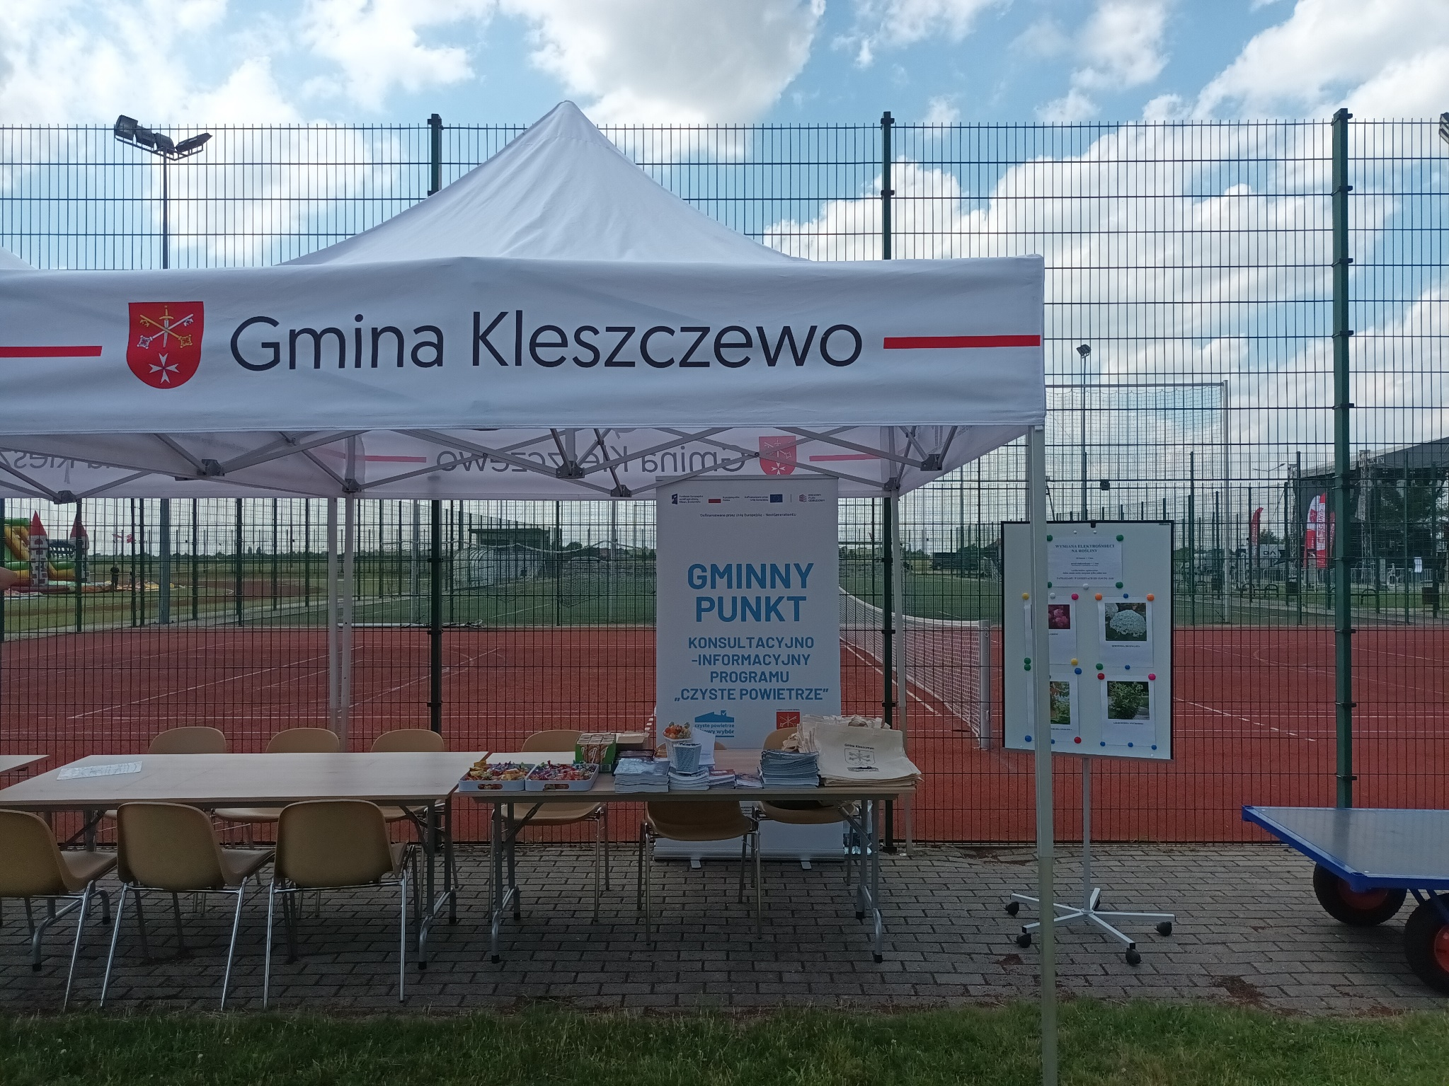

Slide 27
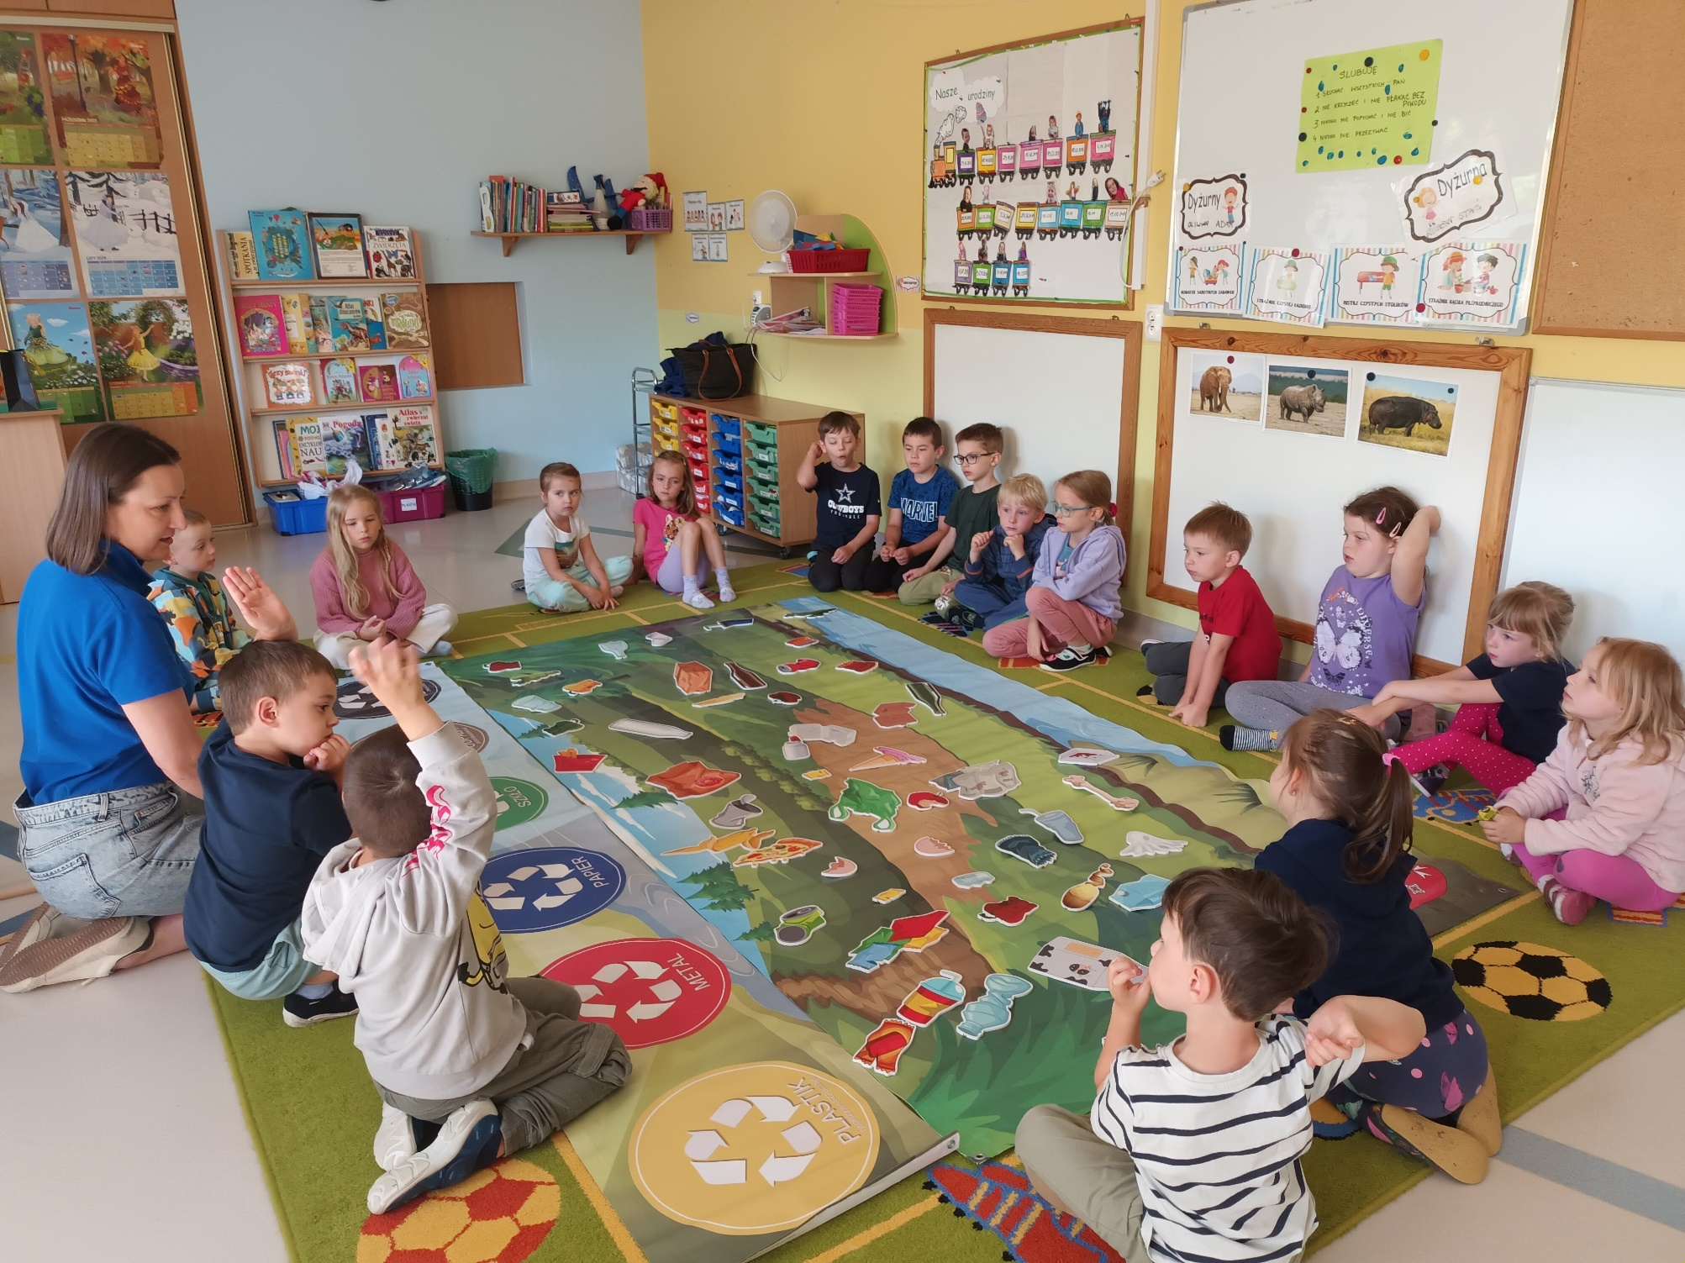

Slide 28
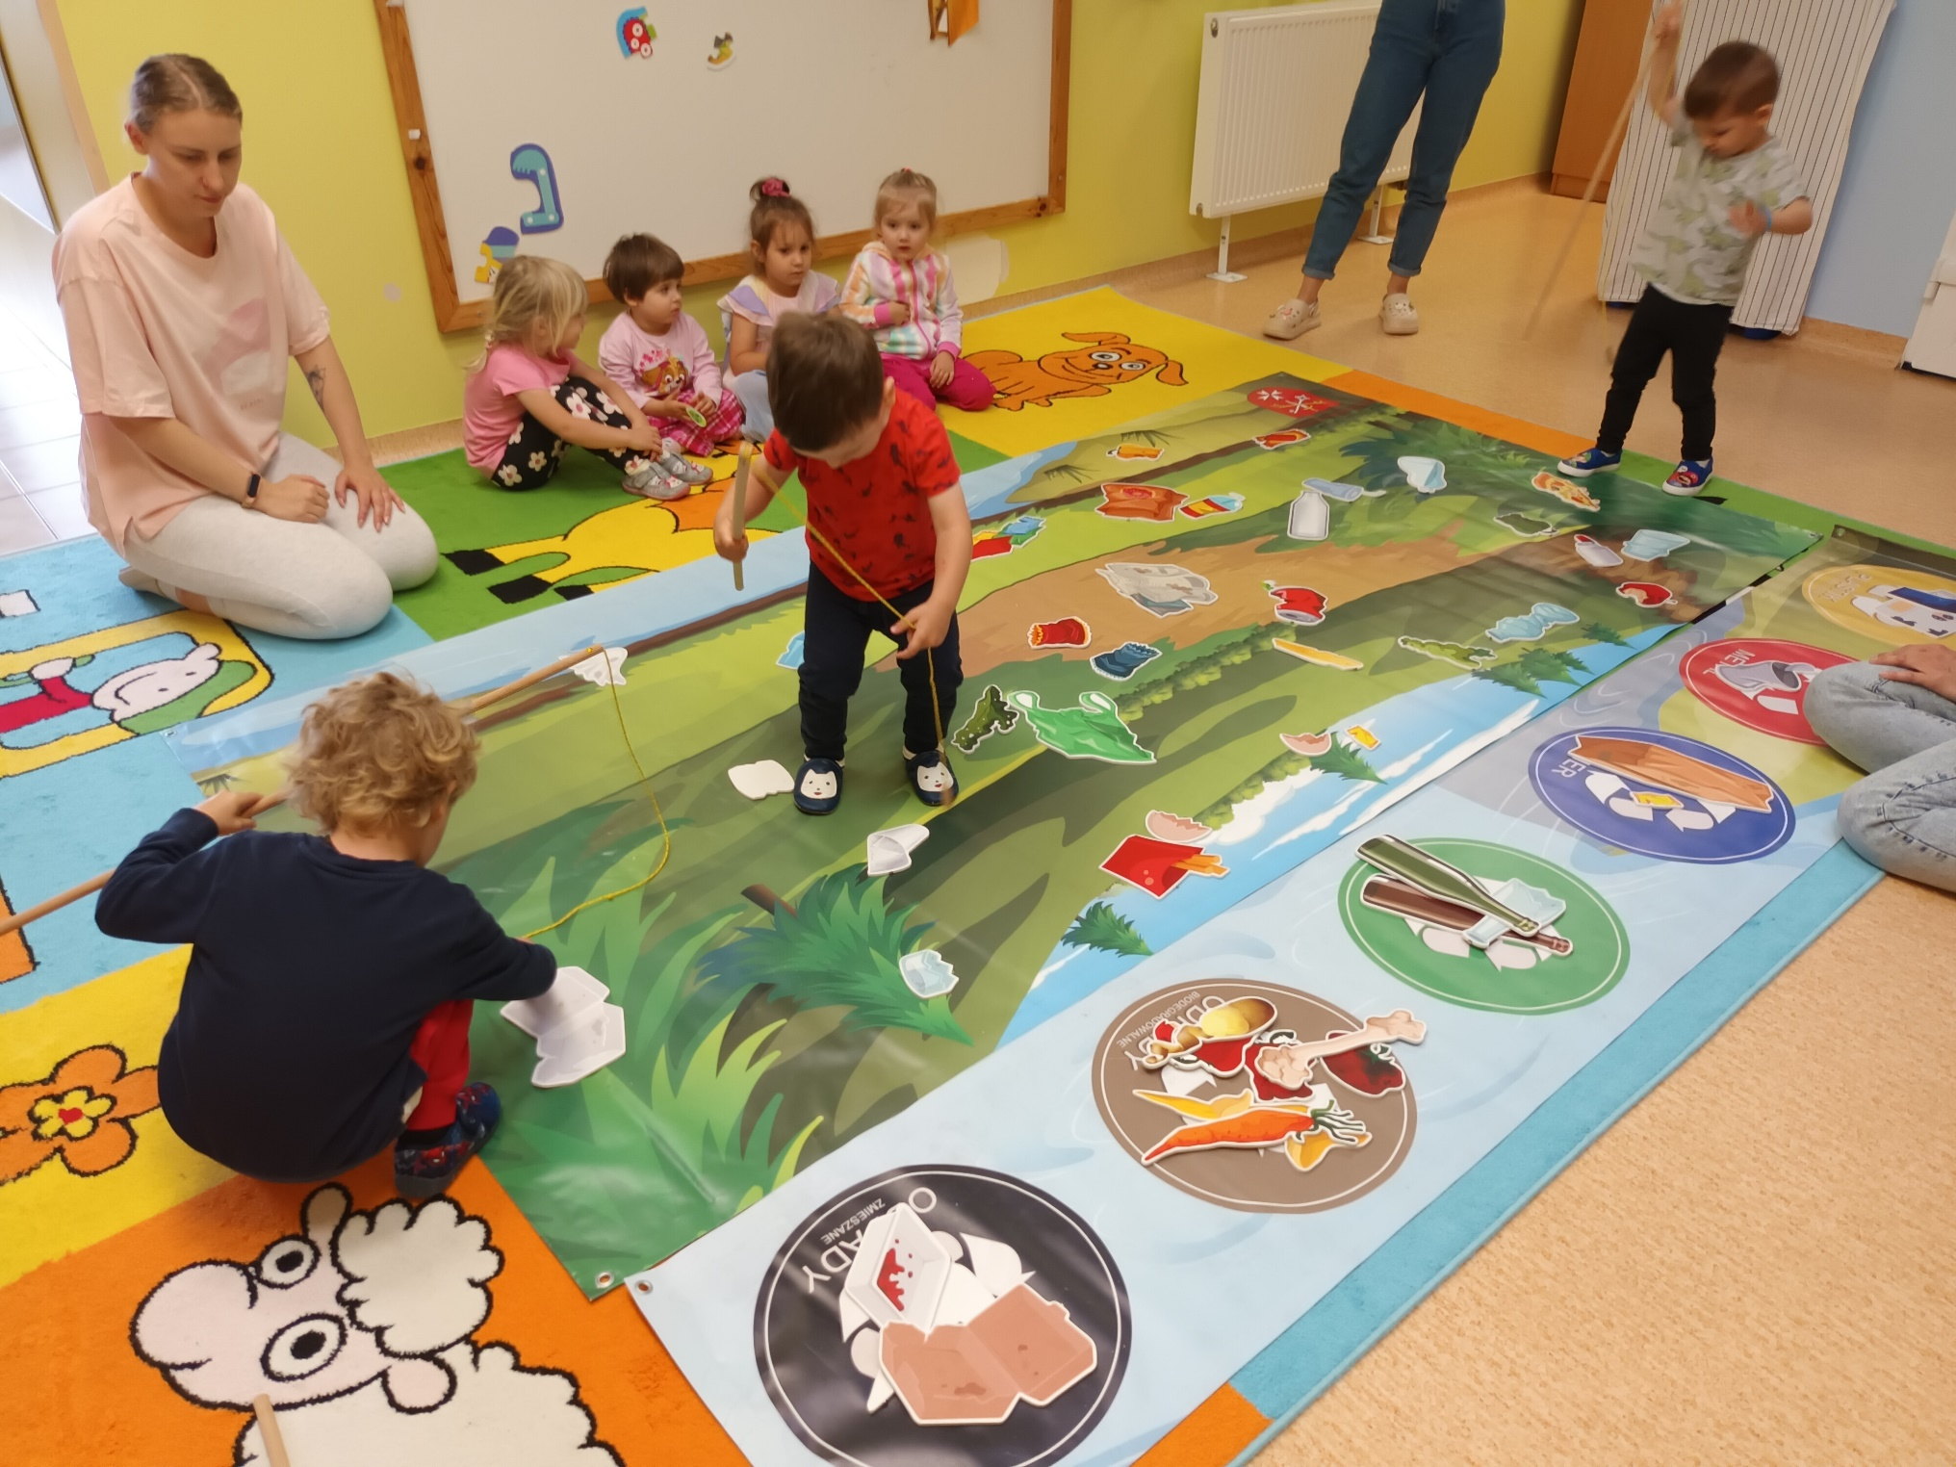

Slide 29
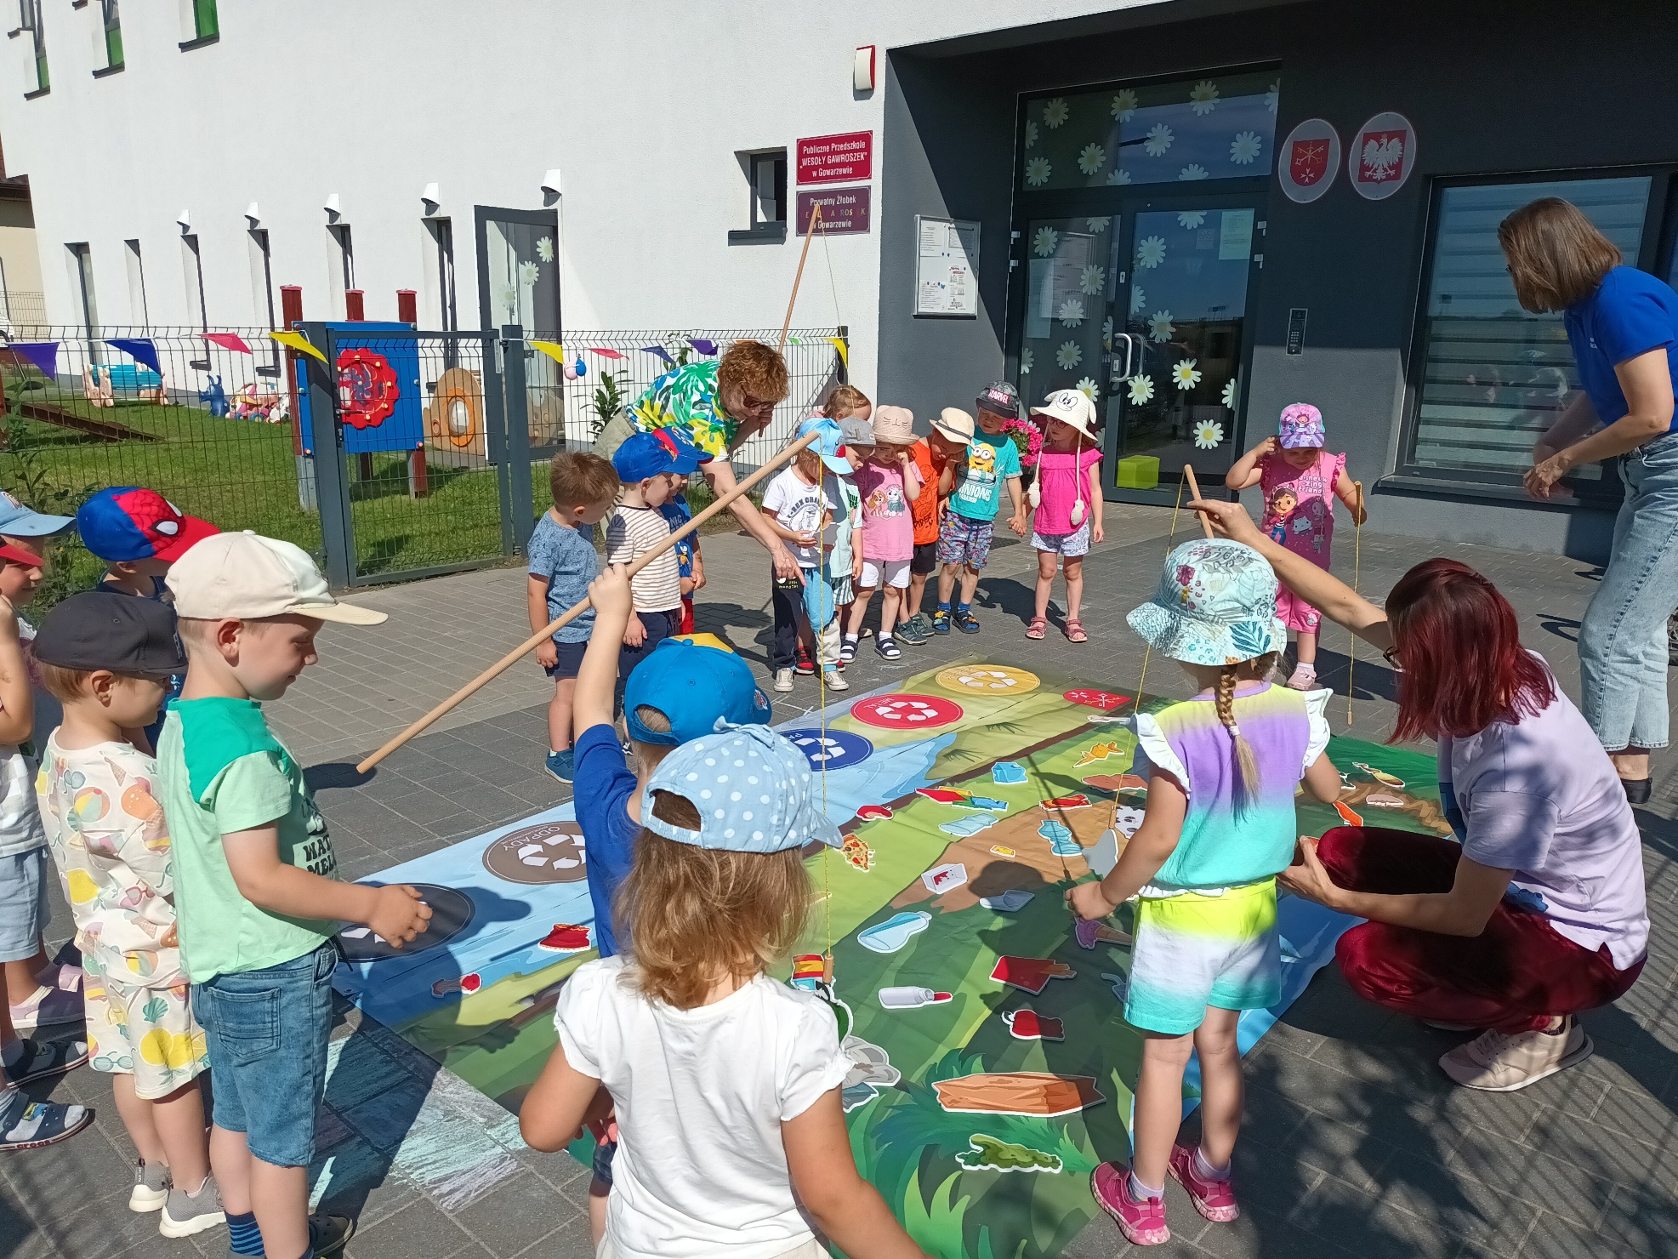

Slide 30
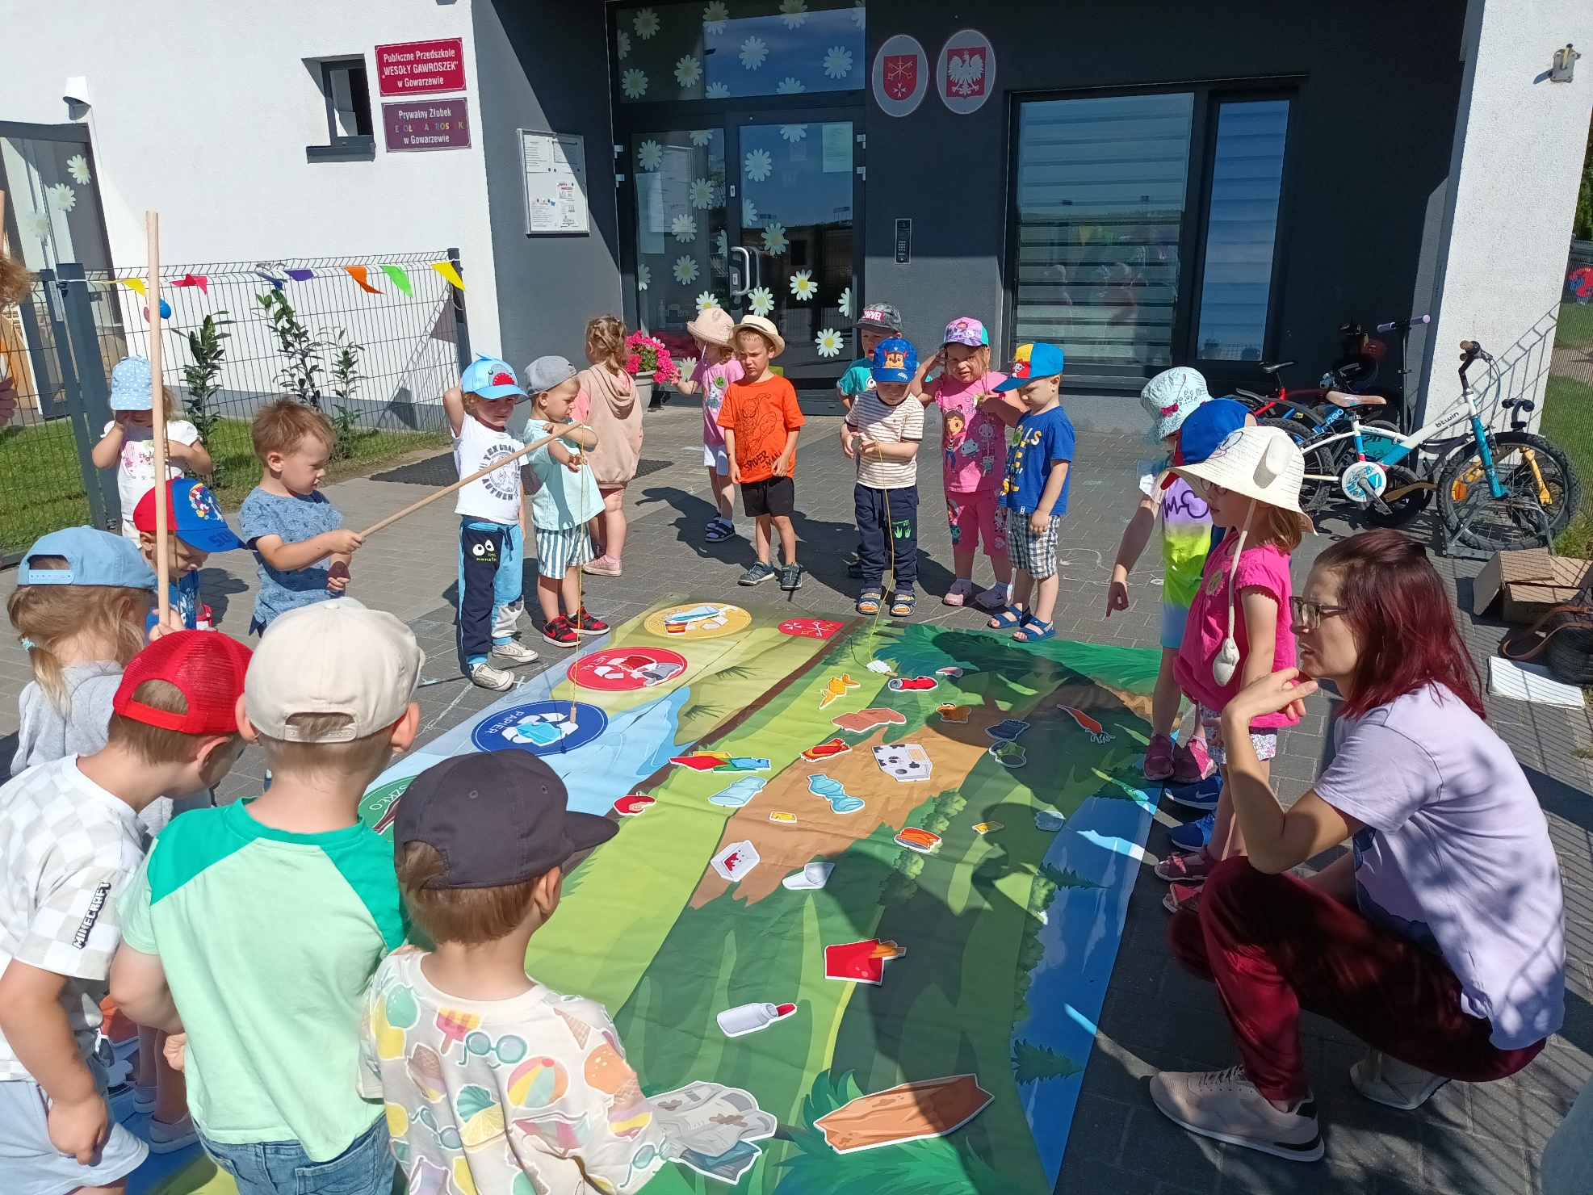

Slide 31
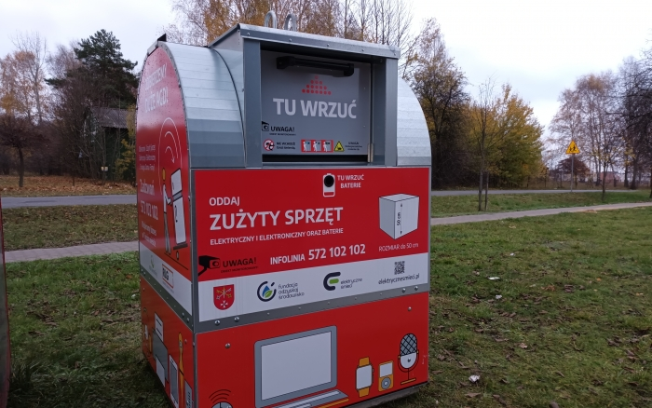

Slide 32
Zgłoszenia
Rok | Zgłoszenia dot. braku odbioru odpadów | Wszystkie zgłoszenia
2022 | 99 | 469
2023 | 114 | 259
2024 | 89 | 290

Slide 33
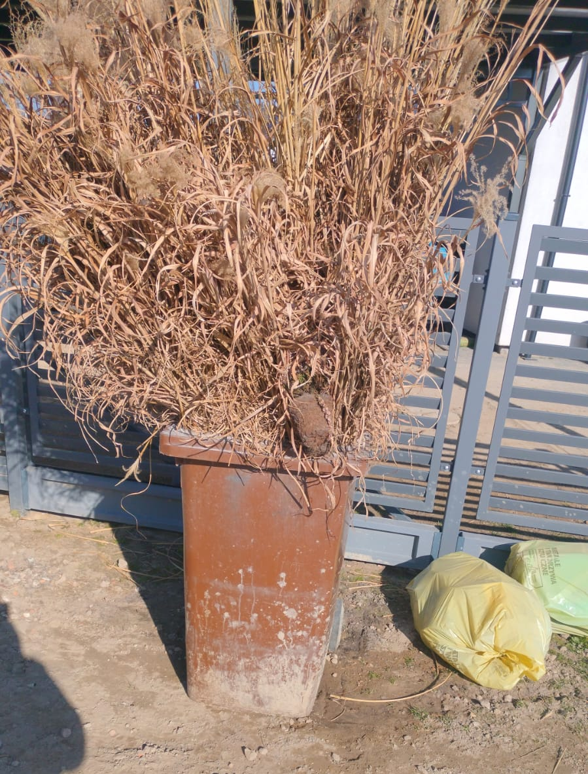
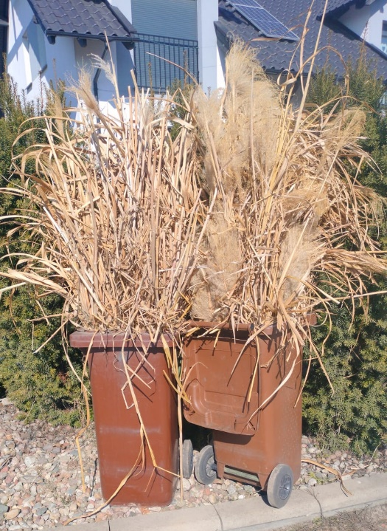
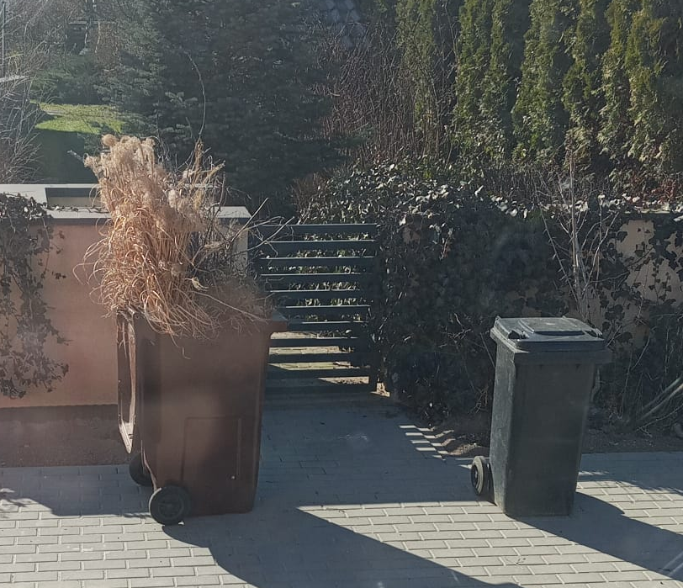

Slide 34
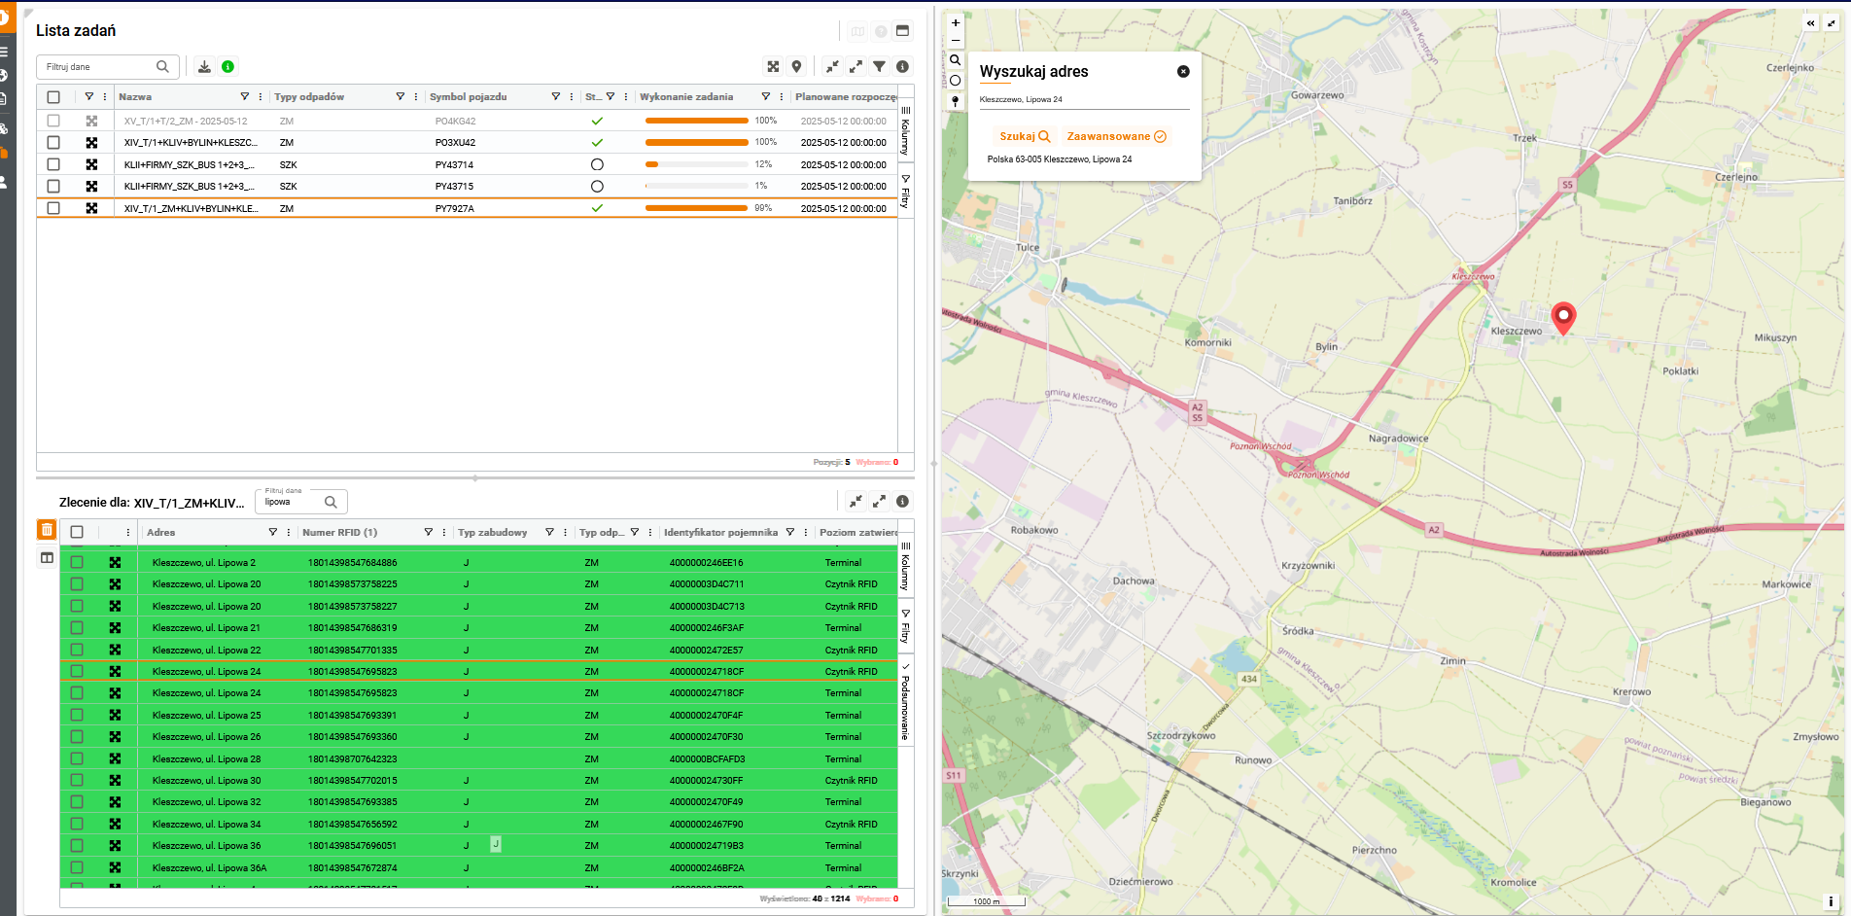

Slide 35
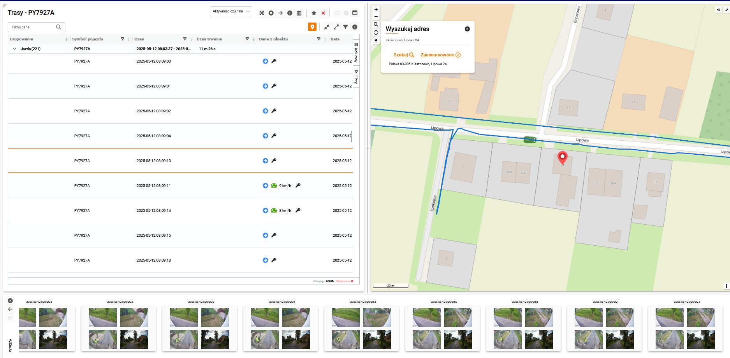

Slide 36
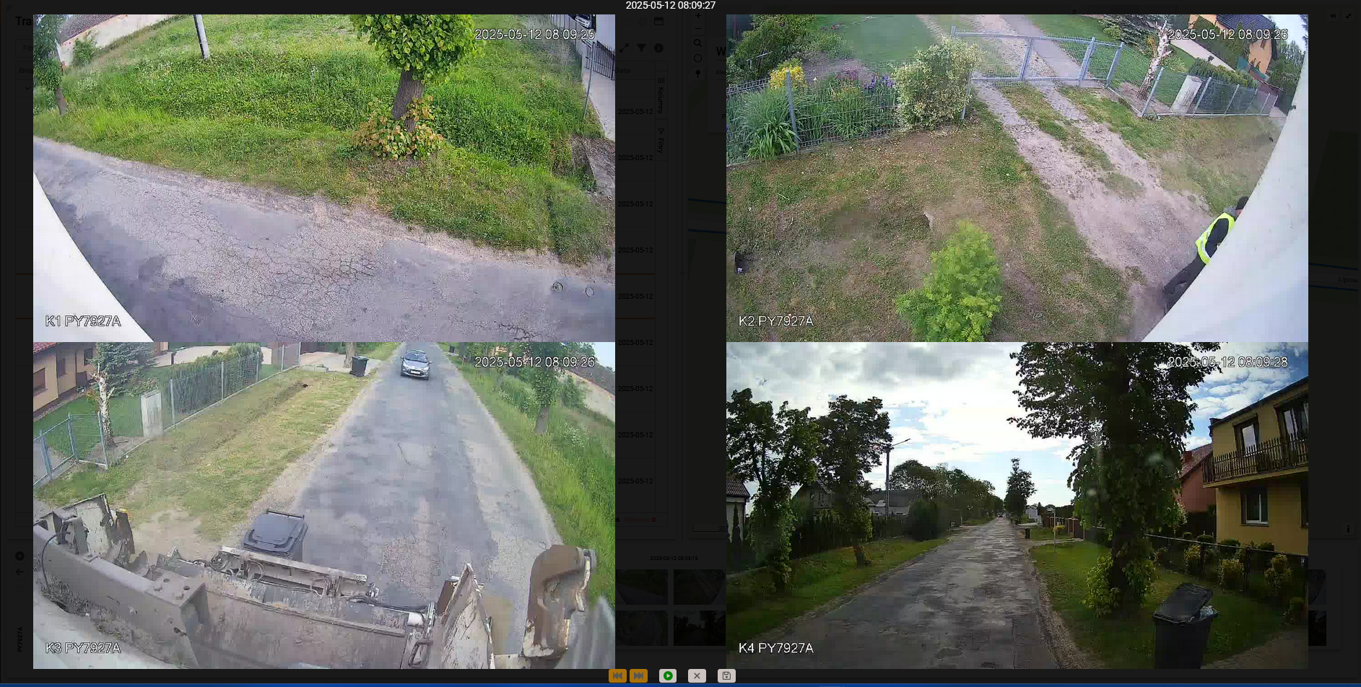

Slide 37
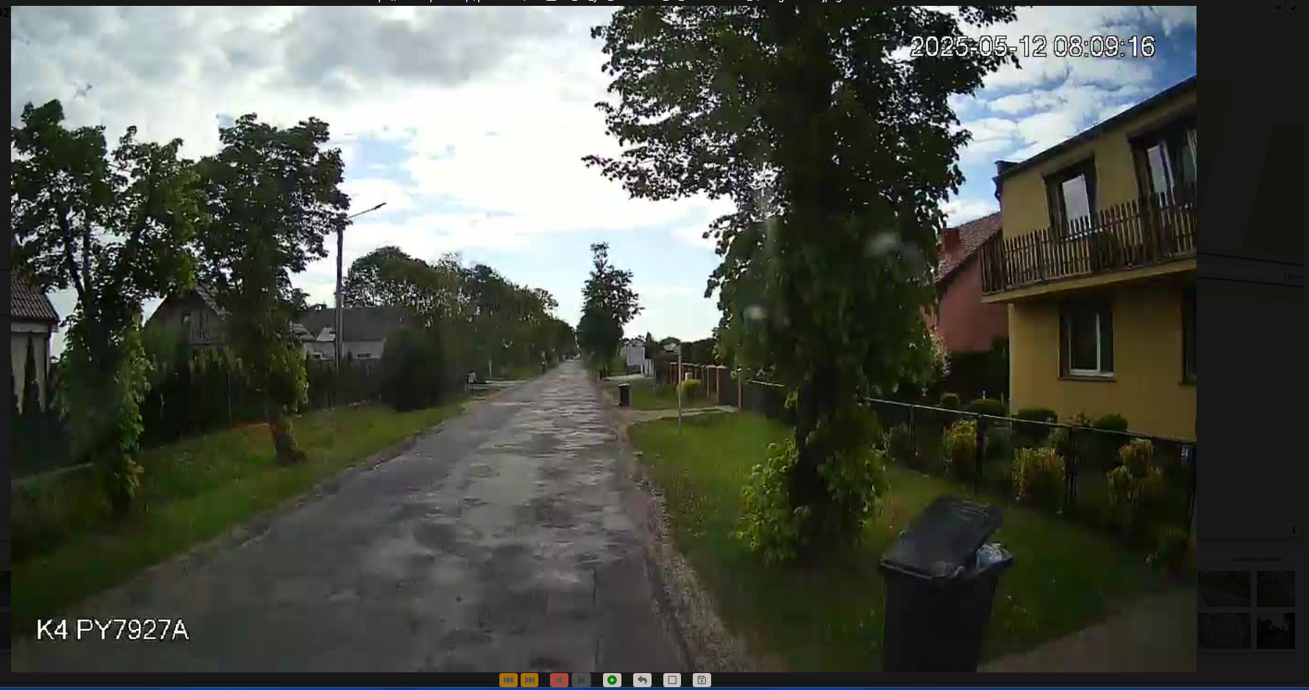

Slide 38
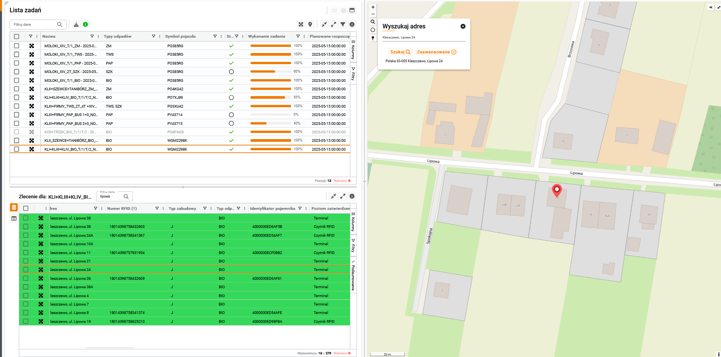

Slide 39
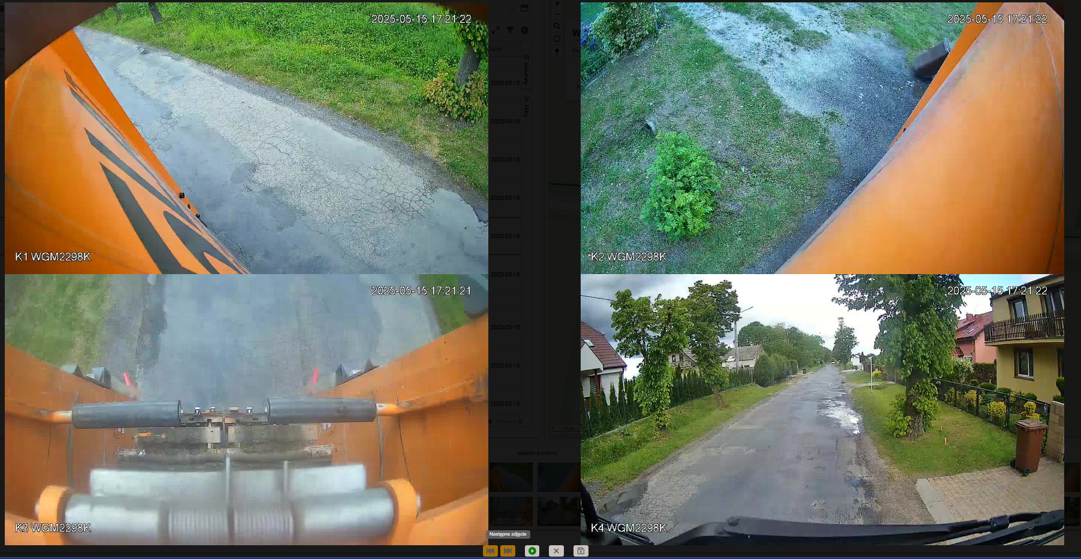

Slide 40
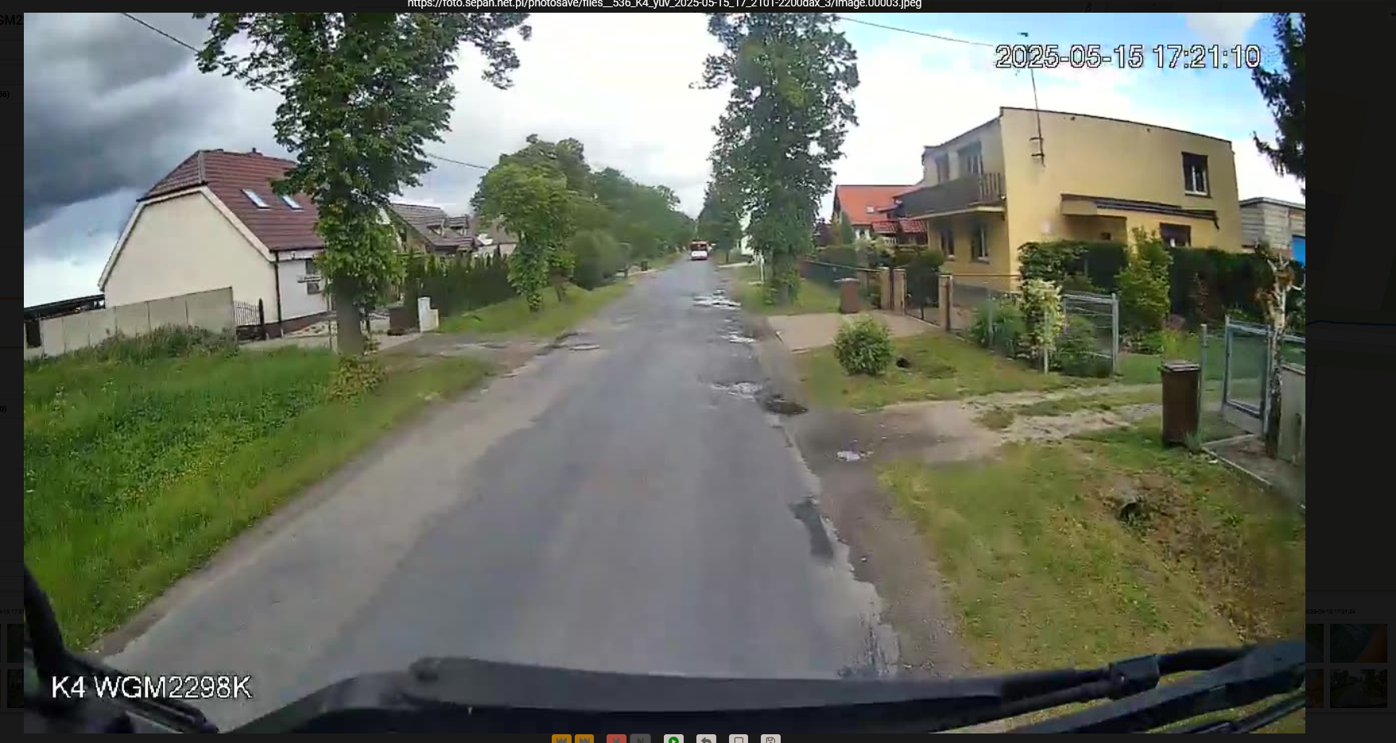

Slide 41
Rejestr Działalności Regulowanej
art. 9b ucipg (rejestr działalności regulowanej w zakresie odbierania odpadów komunalnych od właścicieli nieruchomości prowadzony przez Wójta)
2022 - 28 wpisów
2023 – 18 wpisów
2024 – 19 wpisów (15 kontroli)
art. 9u ust. 1a ucipg – kontrola co najmniej raz na dwa lata

Slide 42
Podsumowanie funkcjonowania systemu
Na 31.12.2024 r. uzyskany przypis pozwala na pokrycie wydatków
Liczba zgłoszeń porównywalna do roku 2023
Zaległości na poziomie około 3%

Slide 43
Wyzwania na 2025 rok
Nowy przetarg
Odzież i tekstylia
PSZOK

Slide 44
Dziękuję za uwagę ☺

